Slide 1
Library Seat Management (도서관 좌석 관리)
팀 명 : 해적왕(The king of Pirates)
팀 원 : 김미리, 우성두, 박상혁

Slide 2
목차
팀구성
서론
개발계획
개발환경
시스템 구성
인터페이스
알고리즘
파일 및 데이터베이스 설계

Slide 3
팀구성
직책 & 역할
이 름 | 직 책 | 역 할 | 비 고
김미리 | 팀장 | 프로젝트 구현, 계획서 및 기타 문서관리
우성두 | Main Programmer | 프로그램 총괄 및 구현
박상혁 | Sub Programmer | 프로그램 구현

Slide 4
서론
프로젝트 정의
5주간의 자바학습을 통해 습득한 기능 구현을 목표로 자바의 스윙(Swing)을 이용해 직관적인 UI를 구현하고 실제 도서관에서 사용되는 프로그램처럼 회원가입, 로그인, 도서관 입/퇴실 등의 기능을 갖는 프로그램입니다.

Slide 5
개발 계획
개발 활동
개발 분류 | 개발 활동 | 개발 기간
계획 | 프로젝트 관련 사전조사 | 1일
 | 프로젝트 요약 | 1일
 | 프로젝트 계획 | 1일
요구사항 | 요구사항 정의 | 2일
 | 요구사항 분석 | 2일
설계 | 시스템 설계 | 2일
구현 | 프로그램 구현 | 12일
테스트 | 프로그램 테스트 | 2일
유지보수 | 프로그램 유지보수 | 3일

Slide 6
내용 | 월 | 2016년 1월4,5주 |  |  |  |  |  |  |  |  |  |  |  |  | 2016년2월1주
 | 주차 | 1/19 | 1/20 | 1/21 | 1/22 | 1/23 | 1/24 | 1/25 | 1/26 | 1/27 | 1/28 | 1/29 | 1/30 | 1/31 | 2/1 | 2/2 | 2/3 | 2/4 | 2/5 | 2/6
주제 발표
주제 선정
IFL
프로젝트 요약서
프로젝트 계획서
요구사항 분석
프로젝트 설계
구현
테스트
유지보수

Slide 7
개발 환경
하드웨어 개발 환경
이 름 | 스 펙 | 수 량
SamSumg Desktop | 운영체제 : Windows 7 그래픽 : 지포스 645M 메모리 : 4GB HDD : 500GB | 3
MacBookPro (Retina,13-inch, Mid2014) | 운영체제 :OS X ElCapitan 그래픽 : Intel Iris 1536 MB 메모리 : 8GB HDD : 128GB | 1
소프트웨어 개발 환경
이름 | 요구되는 운영체제 | 버전
Eclipse | 제한없음 | 4.4

Slide 8
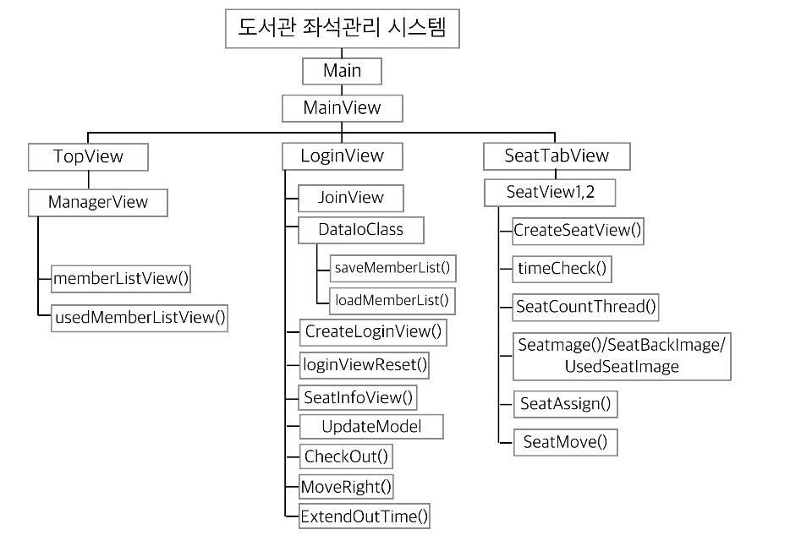
시스템 구성

Slide 9
주요기능 설명
<회원기능>
도서관 이용을 위한 회원가입을 합니다.
도서관 좌석 배정을 위한 로그인을 합니다.
열람실 정보를 확인하여 좌석정보를 얻습니다.
열람실의 좌석을 배정받고 로그인한 회원의 퇴실예정시간을 부여받습니다.
퇴실예정시간을 연장할 수 있습니다.(횟수 제한 3회)
열람실 좌석을 이동합니다.
열람실 좌석을 퇴실합니다.
퇴실예정시간이 되면 강제 퇴실 당합니다.
<관리자>
전체 회원 정보를 확인합니다.
도서관 좌석을 이용중인 회원정보를 확인합니다.
도서관 좌석을 이용중인 회원을 강제 퇴실시킵니다.

Slide 10
주요기능 설명
정적 분석
main – MainView클래스를 호출하는 클래스
MainView – TopView, LoginView, SeatTabView클래스를 호출하는 클래스
ManagerView – 관리자 기능을 수행하는 클래스
DataIOClass – 회원가입, 로그인 시 회원정보를 MemberList.dat파일로부터
입출력하는 클래스
LoginView – 로그인, 로그아웃, 연장, 퇴실기능 구현하는 클래스
JoinView – 회원가입 기능 구현 클래스
SeatTabView – 좌석UI, 입실, 좌석이동 기능을 구현하는 클래스
UpdateModel – 로그인정보, 입/퇴실시간, LoginView UI전환 등 실시간으로 변동되는 정보를 관리하는 클래스

Slide 11
인터페이스
하드웨어 인터페이스
PC 본체와 모니터, 입력장치(키보드, 마우스 등)로 구성된다. 사용자는 키보드와 마우스를 통하여 입력하며, 입력되고 처리된 결과는 모니터를 통해 확인한다.
소프트웨어 인터페이스
PC의 OS는 window XP이상이 권장되지만, Java기반의 Eclipse프로그램을 사용 하여 운영체제와 상관없이 작동한다. GUI 환경으로 사용자가 쉽게 이용할 수 있도록 직관적인 인터페이스를 제공한다.

Slide 12
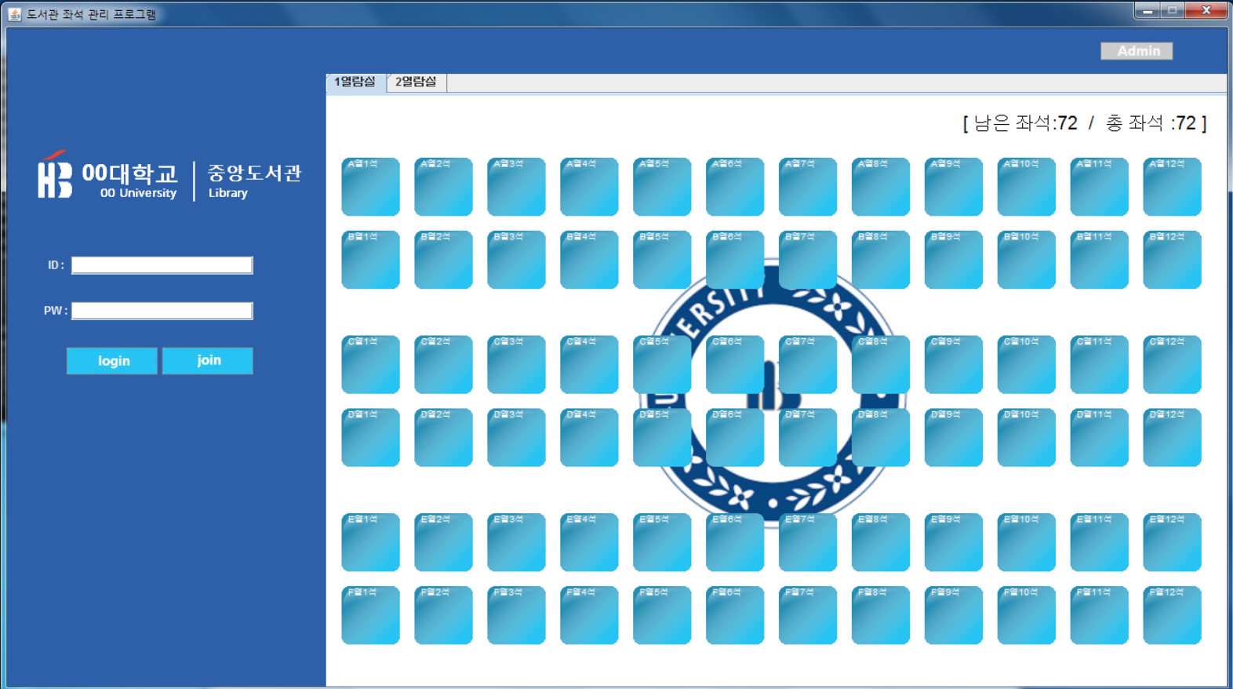
유저 인터페이스(UI)
메인 화면설계
- loginView와 seatTabView로 좌우를 나누어 로그인과 회원가입은 loginView를 통해 작업이 수행, 현재 좌석사용 정보는 seatTabView를 통해 실시간으로 확인가능할 수 있다.

Slide 13
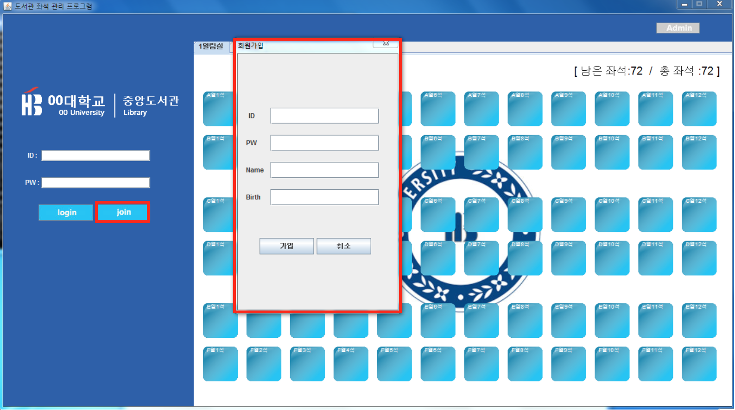
유저 인터페이스(UI)
회원가입 화면 설계
- loginView의 “Join“버튼 클릭시 Dialog를 이용해 구현 id, pw, name, birth 값을 입력 받고 “가입”버튼 클릭시 DataIOClass를 이용해 회원정보를 MemberList.dat 파일로 저장.

Slide 14
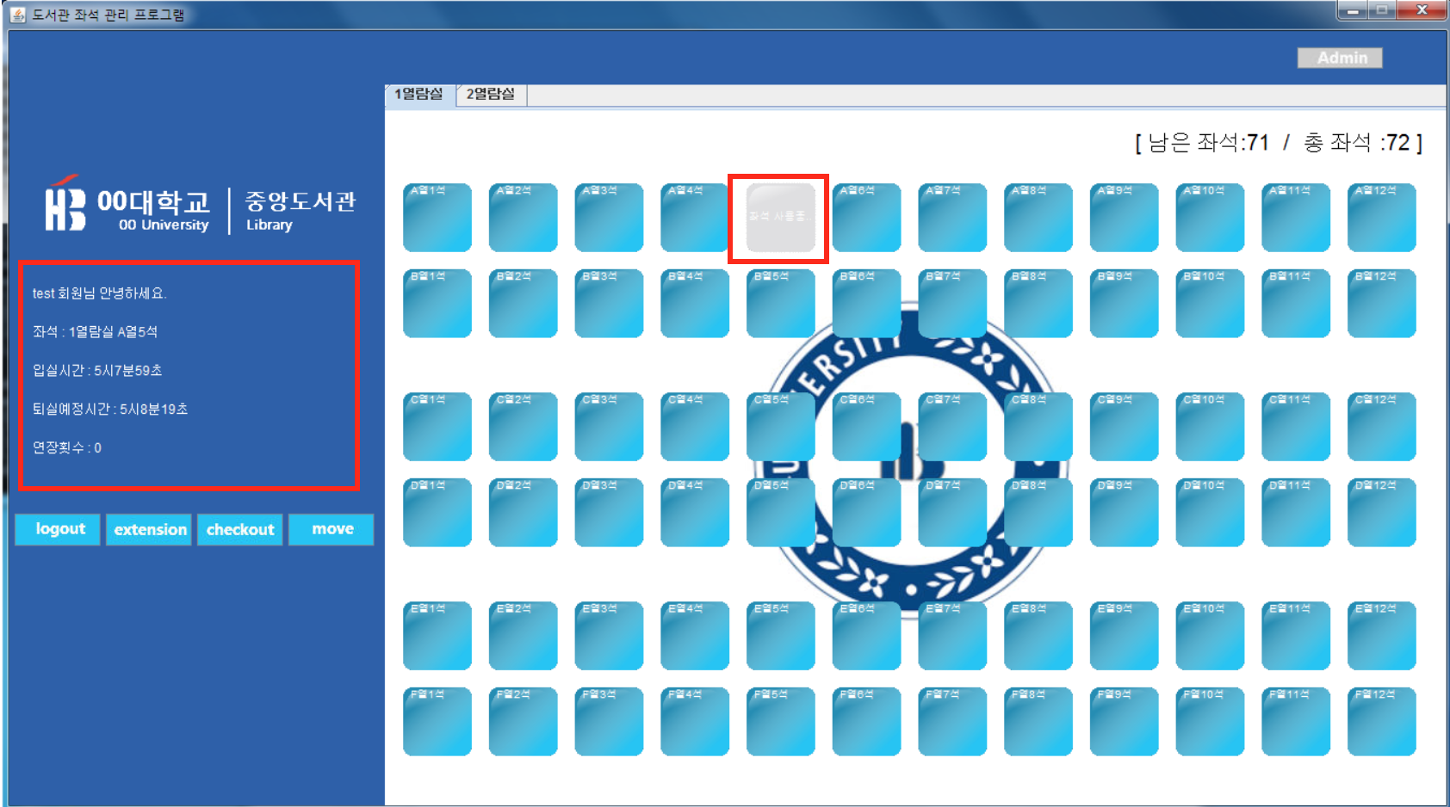
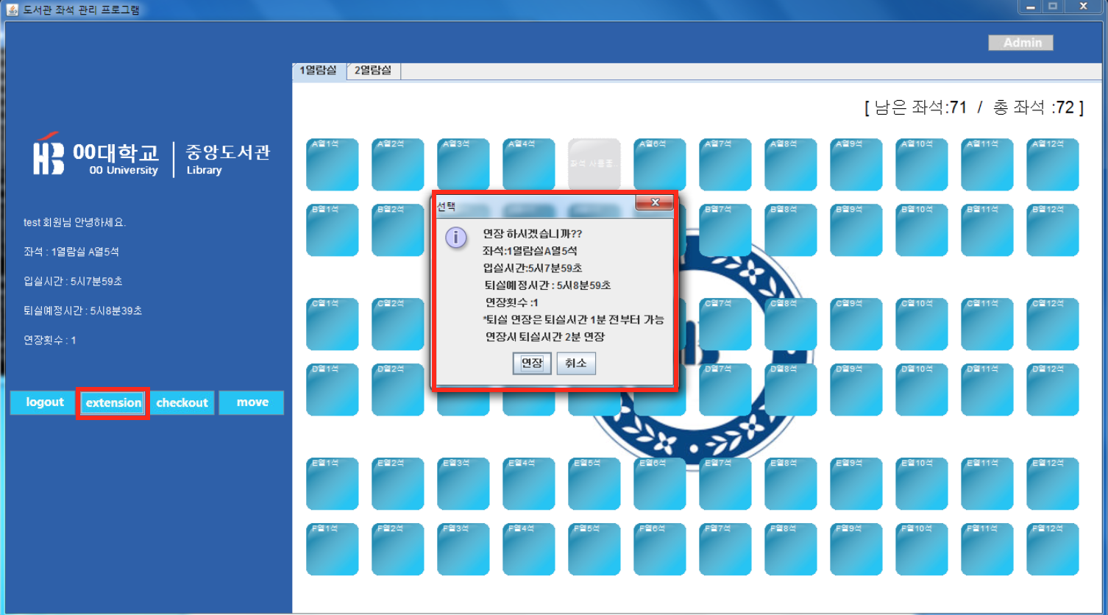
유저 인터페이스(UI)
좌석이용 화면 설계
- loginView를 통해 로그인 후 회원정보를 보여
주고, seatTabView를 통해 좌석을 배정받으면 loginView가 업데이트되어 회원정보와 좌석정보 출력된다. loginView의“extension“버튼을 통해 퇴실시간 연장,”logout“버튼을 통해 로그아웃,”checktout“버튼을 통해 퇴실 ,”move“버튼을 통해 좌석이동권한을 부여받고 seatTabView의 좌석을 다시 선택해 좌석을 이동 할 수 있다.

Slide 15
알고리즘 설계- MainView Class
MainView Class
- 기능 : 사용자와 상호작용하기 위한 MainView class로 JFrame을 상속 받아 사용 하는 View class
- 속성 : TopView topview; //MainView JFrame의 상단 패널
- LoginView loginView; //MainView JFrame의 좌측 패널
- SeatTabView seatTabView; //MainView JFrame의 중앙 패널
- DataIOClass dataio; //회원목록 파일을 불러오기 함수를 사용하기 위한 클래스 객체
Method 명세
- MainView() : 메인화면의 JFrame에 속성을 추가하여 메인화면을 구성하는 생성자 메서드.
- add(Component comp, Object constraints) : JFrame에 객체를 추가하는 함수 -> JFrame의 속성을 추가하는 기능을 한다. 코드에서는 JFrame의 레이아웃의 위치를 담당하는 클래스 객체를 통해 함수를 호출하여 패널을 반환 받아 추가한 다.
- loadMemberList() : MainView() 생성자 호출시 파일로 저장된 회원 목록 을 불러오는 함수.

Slide 16
알고리즘 설계- UpdateModel Class
UpdateModel Class
- 기능 : View 클래스들로부터 회원, 좌석 정보를 전달받아 저장한다.
- 속성 : Vector[] vMemberList //회원의 정보를 저장한다.
- Vector vMemberCheckList //회원의 아이디를 저장한다.
- SeatView1 seatView1 //데이터 전달을 위한 1열람실 객체
- SeatView2 seatView2 //데이터 전달을 위한 2열람실 객체
- LoginView loginView //데이터 전달을 위한 로그인View 객체
- DataIOClass dataIOClass //회원정보를 파일로 저장하기 위한 객체
Method 명세
- setMemberList(String Id, String Psw, String Name, String Birth, int state
- MemberOverwrapCheck() :
- addIdCheckList(Id)
- add()
- saveMemberList(Vector[] v, index)
- login(String Id, String Psw)

Slide 17
알고리즘 설계- LoginView Class
LoginView Class
- 기능 : 로그인 화면을 제공하며, 로그인, 회원가입, 로그아웃, 퇴실, 시간 연장, 좌석 이동 버튼의 이벤트를 처리하는 View 클래스
- 속성 : JTextArea , JButton, JLabel, JPasswordField, JLayeredPane //로그인 화면을 구성을 위한 요소
Method 명세
- actionPerformed()

Slide 18
알고리즘 설계- SeatView Class
SeatView Class
- 기능 : 좌석화면을 제공하며 좌석의 이벤트를 처리한다.
- 속성 : JTextArea , JButton, JLabel, JPasswordField, JLayeredPane //좌석 화면을 구성을 위한 요소
Method 명세
- mouseClicked()
- SeatAssign()
- SeatMove()

Slide 19
알고리즘 설계- TopView Class
TopView Class
- 기능 : 메인화면의 상단패널을 구성하고, ManagerView class를 상속 받는다. 그리고 관리자 버튼에 대한 이벤트를 처리한다.
- 속성 : JButton, JLabel, JPasswordField, JLayeredPane, JDialog, JTextField
Method 명세
- actionPerformed()
- memberListView()
- usedMemberListView

Slide 20
파일 및 데이터베이스 설계
입력받은 데이터를 데이터베이스가 아닌 List<>에 저장하는 방식을 이용, 가변적인 데이터(입실시간, 퇴실예정시간, 좌석정보, 연장횟수, 로그인여부, 좌석이동여부)를 제외한 기본적인 회원정보(id, psw, name, birth)는 DataIOClass를 이용하여 MemberList.dat 파일로 저장.

Slide 21
감사합니다

